Slide 1
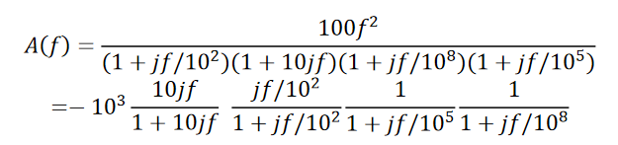
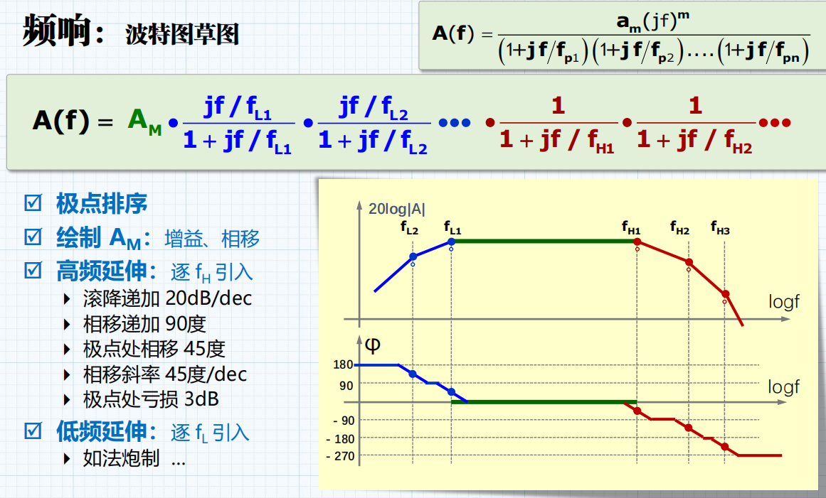
作业16.1
绘制波特图（幅频和相频特性草图），并标出关键点的频率，增益，相移，以及各直线段的斜率。

Slide 2
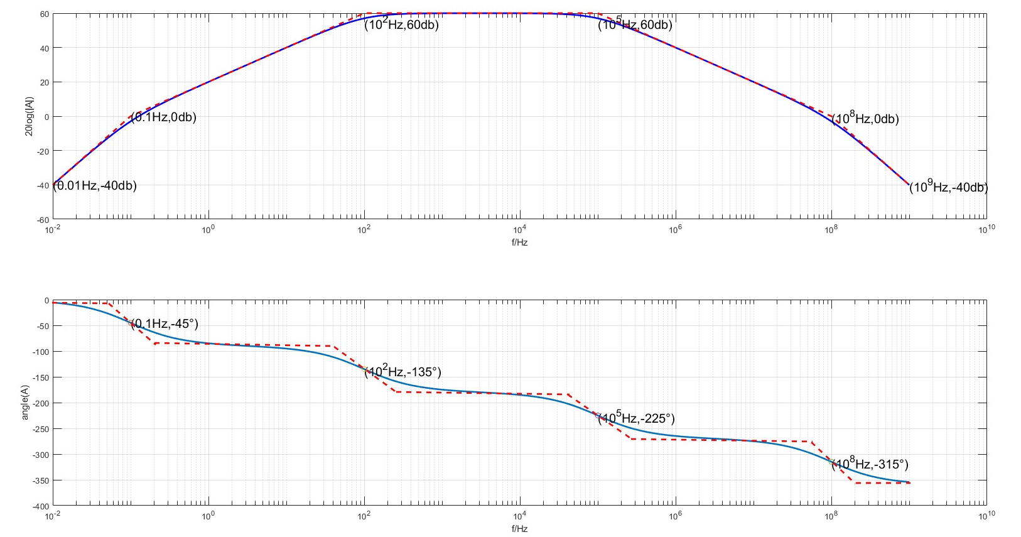

Slide 3
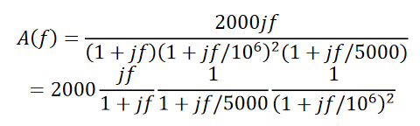
作业16.1
绘制波特图（幅频和相频特性草图），并标出关键点的频率，增益，相移，以及各直线段的斜率。

Slide 4
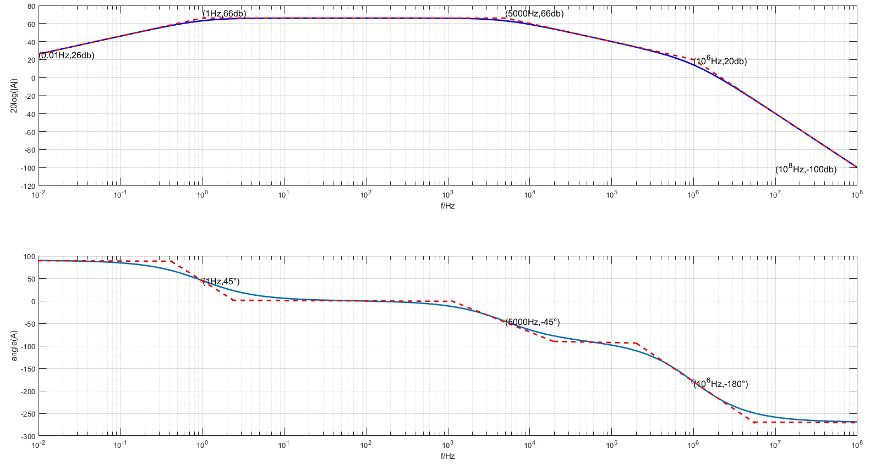

Slide 5
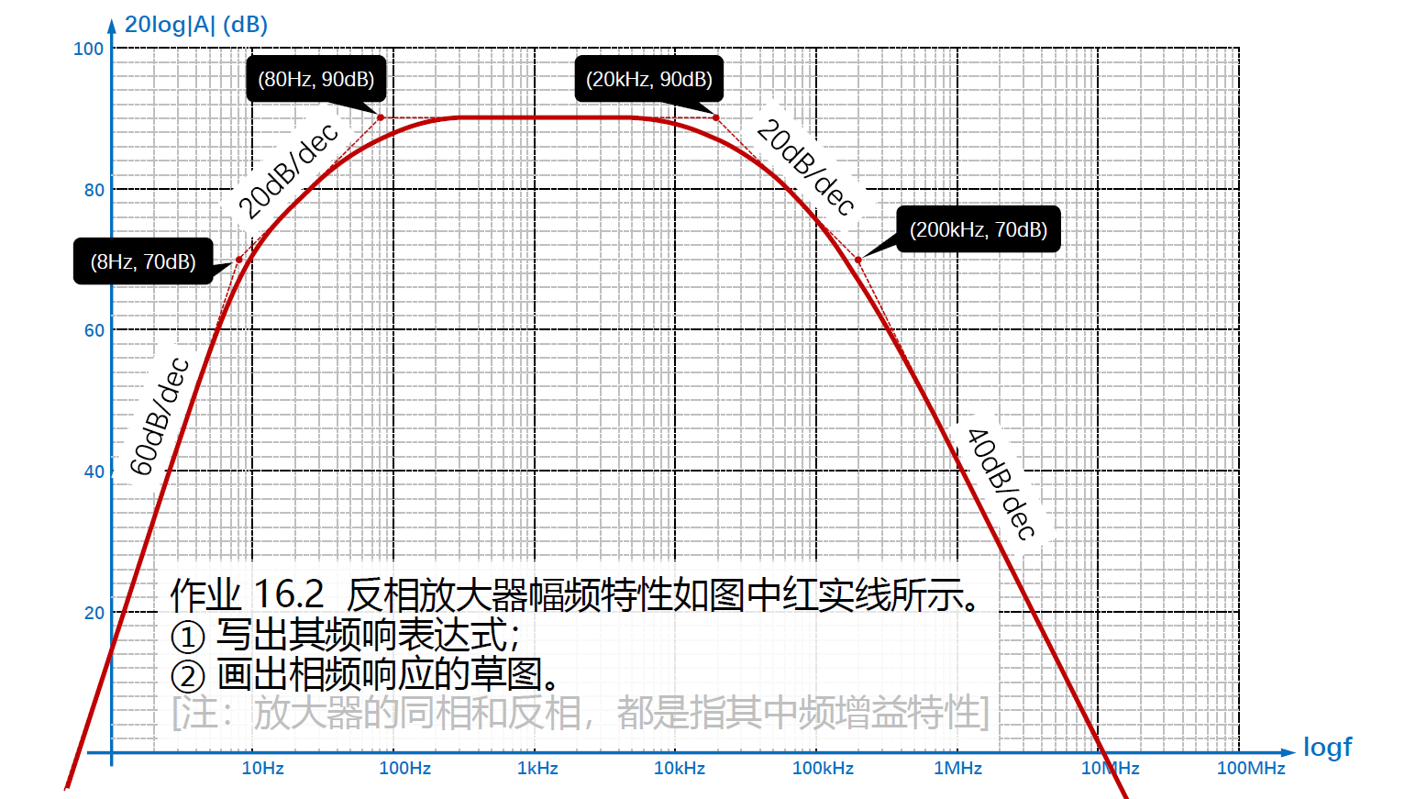

90dB
1个在20kHz的极点
1个在80Hz的极点
1个在200kHz的极点
2个在8Hz的极点
$$A\left(f\right)=\frac{{\left(jf/8\right)}^{2}(jf/80)(−{10}^{90/20})}{{\left(1+jf/8\right)}^{2}(1+jf/80)(1+jf/20000)(1+jf/200000)}$$
反相：中频增益有180度的相移

Slide 6
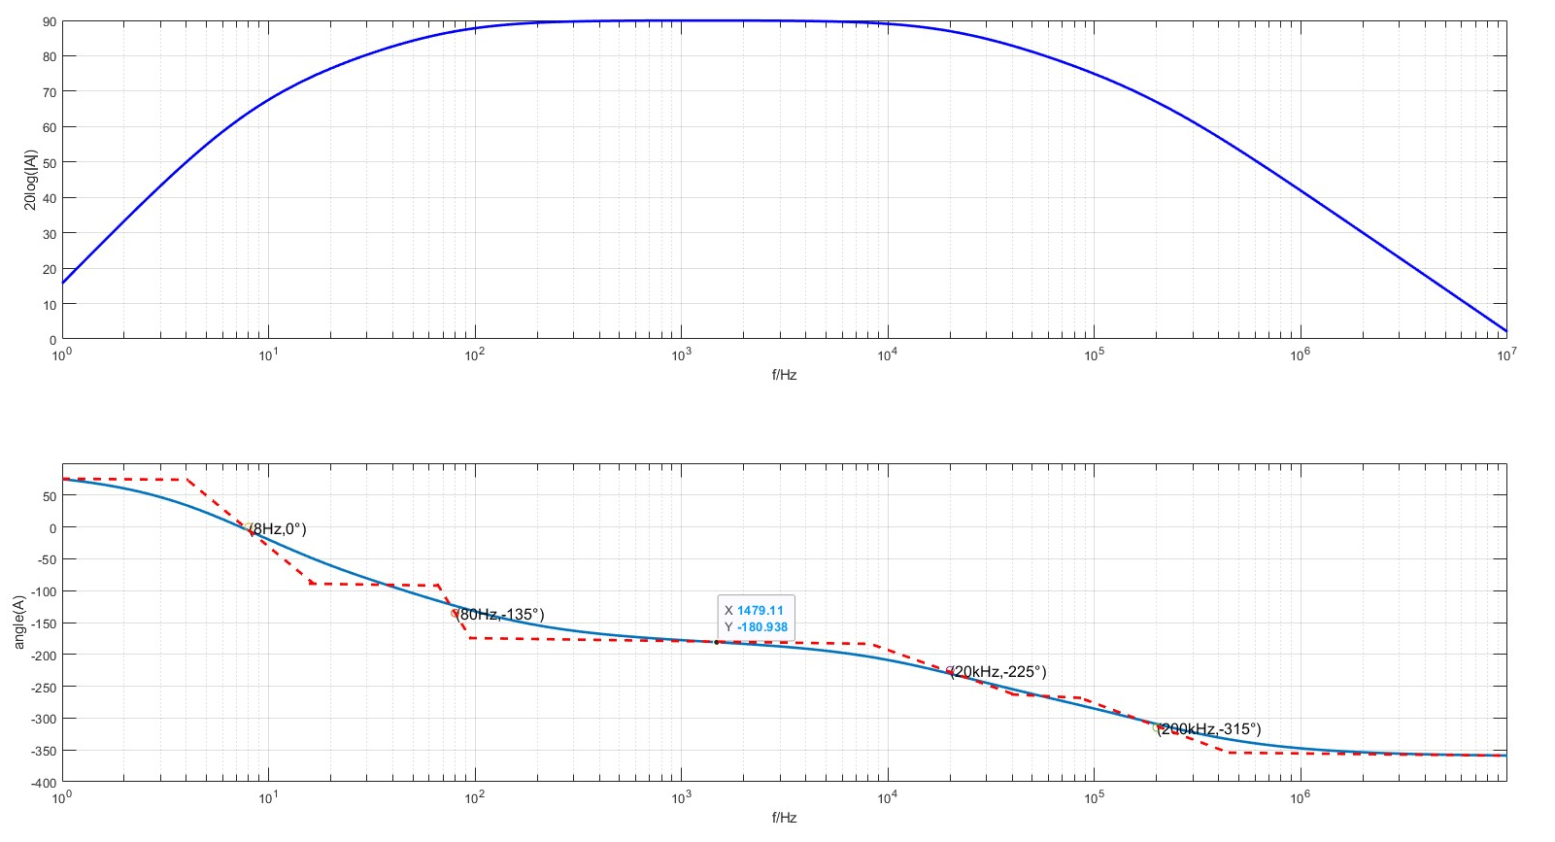

Slide 7
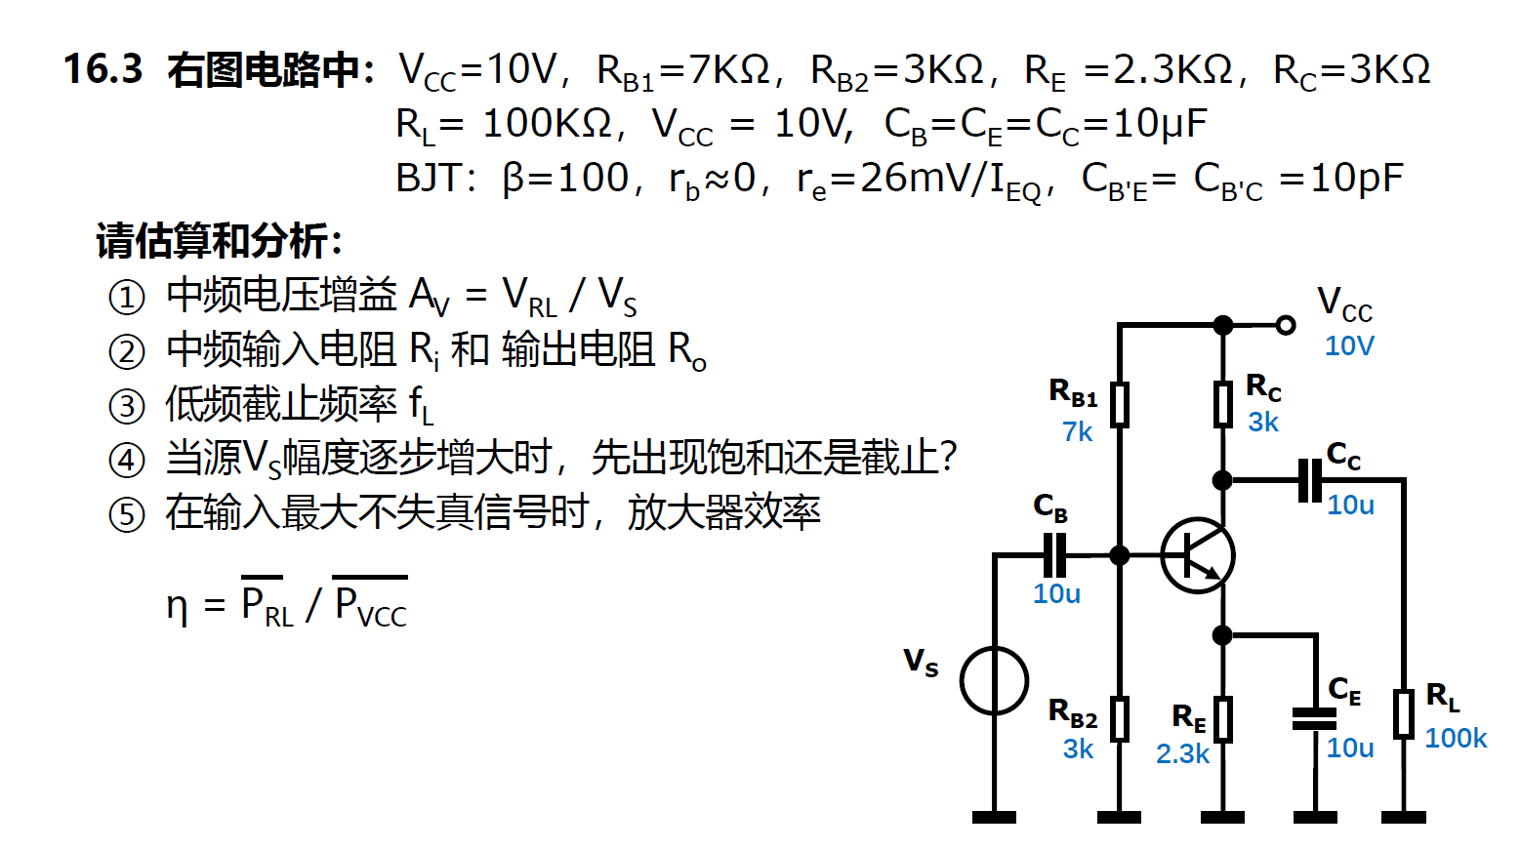

Slide 8
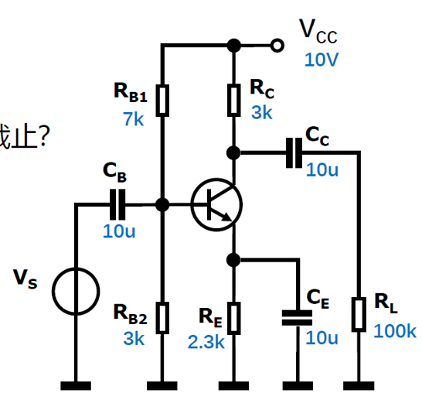

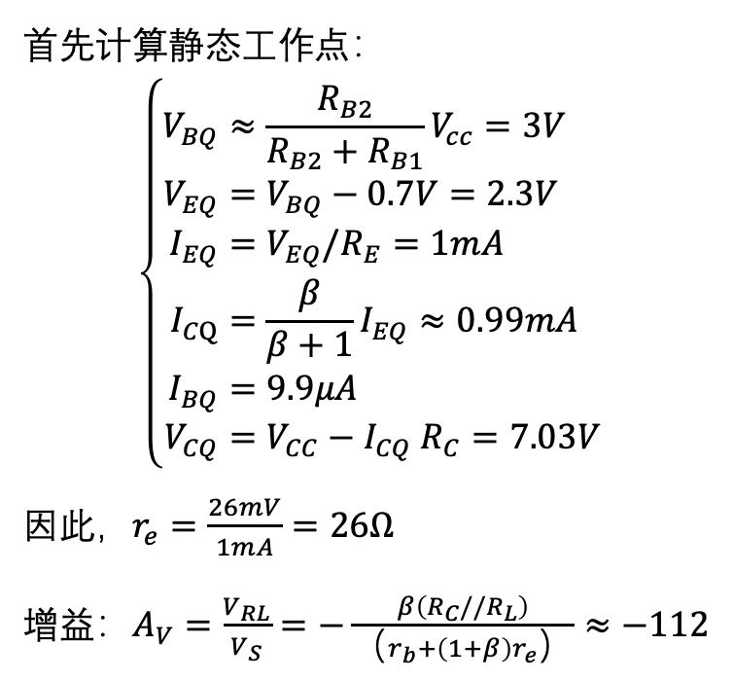
① 计算增益
首先计算静态工作点：
$$\left\{\begin{aligned}V_{BQ}&≈\frac{R_{B2}}{R_{B2}+R_{B1}}V_{cc}=3V \\ V_{EQ}&=V_{BQ}−0.7V=2.3V \\ I_{EQ}&=V_{EQ}/R_{E}=1mA \\ I_{CQ}&=\frac{β}{β+1}I_{EQ}≈0.99mA \\ I_{BQ}&=9.9μA \\ V_{CQ}&=V_{CC}−I_{CQ} R_{C}=7.03V\end{aligned}\right.$$
因此，$r_{e}=\frac{26mV}{1mA}=26Ω$
增益：$A_{V}=\frac{V_{RL}}{V_{S}}=−\frac{β\left(R_{C}//R_{L}\right)}{（r_{b}+\left(1+β\right)r_{e}）}≈−112$
β=100
r_{b} ≈ 0
r_{e} =26mV/I_{EQ}
结电容10pF

Slide 9

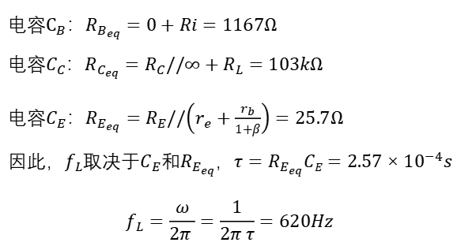

② 计算中频输入电阻Ri和输出电阻Ro
输入电阻$：Ri=R_{B1}//R_{B2}//\left(r_{b}+\left(1+β\right)r_{e}\right)=1167Ω$
输出电阻$：Ro=R_{C}//∞=R_{C}=3kΩ$
③ 估算$f_{L}$
电容$C_{B}$：$R_{B_{eq}}=0+Ri=1167Ω$
电容$C_{C}$：$R_{C_{eq}}=R_{C}//∞+R_{L}=103kΩ$
电容$C_{E}$：$R_{E_{eq}}=R_{E}//\left(r_{e}+\frac{r_{b}}{1+β}\right)=25.7Ω$
因此，$f_{L}$取决于$C_{E}$和$R_{E_{eq}}$，$τ=R_{E_{eq}}CE=2.57×{10}^{−4}s$
$$f_{L}=\frac{ω}{2π }=\frac{1}{2π τ}=620Hz$$
β=100
r_{b} ≈ 0
r_{e} =26
结电容10pF

Slide 10
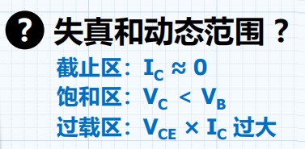

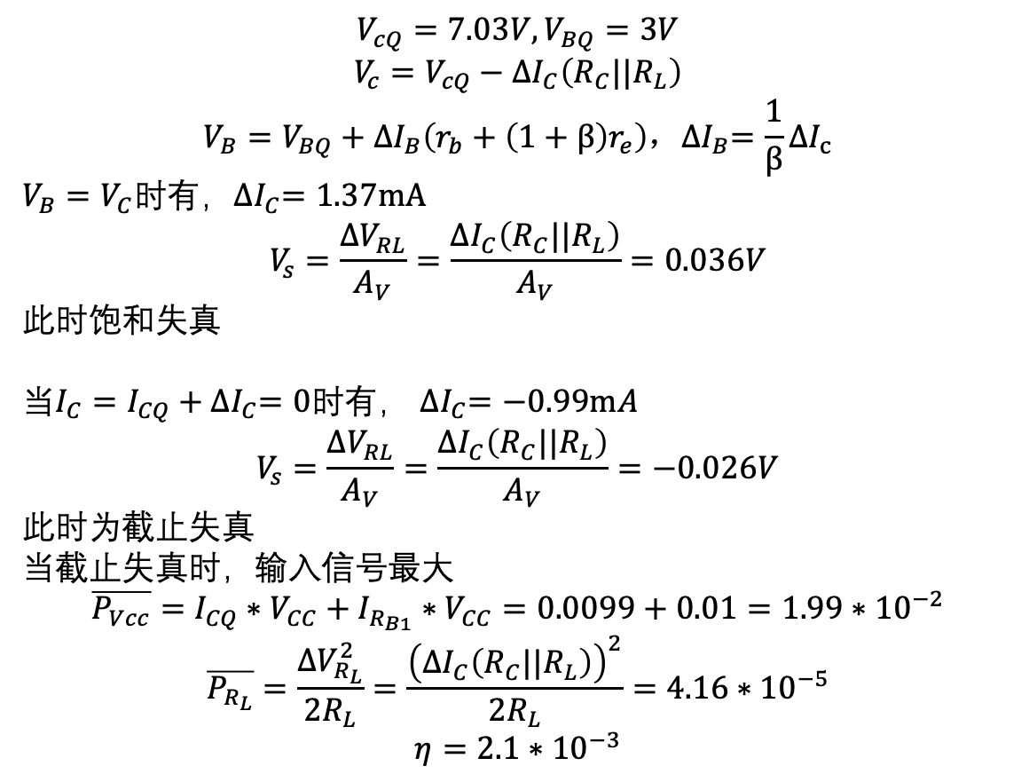
④ 当源$V_{s}$幅度逐步增大时，先出现饱和还是截止？
⑤ 在输入最大不失真信号时，放大器效率
$$V_{cQ}=7.03V,V_{BQ}=3V$$
$$V_{c}=V_{cQ}−{∆I}_{C}\left(R_{C}||R_{L}\right)$$
$$V_{B}=V_{BQ}+{∆I}_{B}\left(r_{b}+\left(1+β\right)r_{e}\right)，{∆I}_{B}=\frac{1}{β}{∆I}_{c}$$
$V_{B}=V_{C}时$有，${∆I}_{C}=1.37mA$
$$V_{s}=\frac{{∆V}_{RL}}{A_{V}}=\frac{{∆I}_{C}\left(R_{C}||R_{L}\right)}{A_{V}}=0.036V$$
此时饱和失真
当$I_{C}=I_{CQ}+{∆I}_{C}=0$时有， ${∆I}_{C}=−0.99mA$
$$V_{s}=\frac{{∆V}_{RL}}{A_{V}}=\frac{{∆I}_{C}\left(R_{C}||R_{L}\right)}{A_{V}}=−0.026V$$
此时为截止失真
当截止失真时，输入信号最大
$$\overline{P_{Vcc}}=I_{CQ}∗V_{CC}+I_{R_{B1}}∗V_{CC}=0.0099+0.01=1.99∗{10}^{−2}$$
$$\overline{P_{R_{L}}}=\frac{{∆V}_{R_{L}}^{2}}{2R_{L}}=\frac{{\left({∆I}_{C}\left(R_{C}||R_{L}\right)\right)}^{2}}{2R_{L}}=4.16∗{10}^{−5}$$
$$η=2.1∗{10}^{−3}$$
β=100
r_{b} ≈ 0
r_{e} =26
结电容10pF

